Slide 1
Початок першої світової війни. Україна в геополітичних планах країн антанти та троїстого союзу

Slide 2
Завдання уроку
Розкрити плани Антанти та Троїстого союзу щодо України;
Показати зміни в українському національному русі з початком І світової війни;
Встановлювати причинно - наслідкові зв»язки, працювати з історичними джерелами, робити висновки та узагальнення;

Slide 3
План
Україна в планах воюючих країн.
Створення Союзу визволення України
Заснування головної української ради.
Формування Легіону Українських Січових стрільців.

Slide 4
Опорні поняття і дати
Опорні поняття:
Перша світова війна;
Антанта;
Троїстий союз;
Головна українська рада;
Союз визволення України;
Українські січові стрільці.
Опорні дати:
1 серпня 1914р. – утворення Головної української ради;
4 серпня 1914 р. – утворення Союзу визволення України;
6 серпня 1914р. – початок формування легіону Українських Січових Стрільців.

Slide 5
Проблемне завдання
Чому політична еліта українства мала різні погляди на місце України в подіях Першої світової війни?

Slide 6
Актуалізація опорних знань
Які воєнно – політичні блоки сформувалися в Європі наприкінці ХІХ – на початку ХХ століття?
Антанта, Троїстий союз.
Які країни входили до складу цих воєнно – політичних блоків?
Антанта – у складі Англії, Франції, Росії
Троїстий союз – у складі Німеччини та Австро – Угорщини, Італії
Чому загострилися протиріччя між провідними європейськими державами на початку ХХ століття?

Slide 7
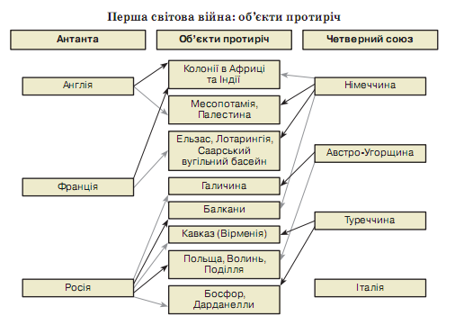
Протиріччя учасників війни

Slide 8
Причини першої світової війни
АНТАНТА
Франція
Англія Росія
ТРОЇСТИЙ СОЮЗ
Німеччина, Австро – Угорщина, Італія
Встановлення світового панування.
Загарбання чужих територій.
Встановлення контролю за ринками збуту та джерелами сировини.
Послаблення народних виступів за соціальне та національне визволення.
Знешкодження опозиційних політичних сил.

Slide 9
УКРАЇНА
АНТАНТА
ТРОЇСТИЙ СОЮЗ
Вигідне географічне положення України
Україна мала значний військово-економічний потенціал і людські ресурси.

Slide 10
Плани сторін щодо України
ПЛАНИ Росії щодо українських земель:
- приєднати Східну Галичину, Північну Буковину та «Карпатську Русь» (Закарпаття);
- Російський уряд вважав, що має моральне право і навіть зобов’язання перед слов’янськими народами захищати їхні інтереси.
- Насправді ж під гаслом об’єднання «єдинокровних братів-русинів» планувалося відсунути кордони Російської імперії до карпатських перевалів.
ПЛАНИ Німеччини:
розчленування Росії на частини, загарбання Польщі, Білорусі, України, прибалтійських губерній для розселення там своїх колоністів;
особливий інтерес виявляла щодо захоплення Донбасу, Одеси, Криму, Приазов»я;
Приєднання українських земель до Великогерманської світової імперії

Slide 11
Плани щодо україни
Австро-Угорщина не тільки не допускала можливості втратити регіони, на які претендувала Росія, – вона прагнула власного територіального розширення за рахунок Волині та Поділля.

Slide 12
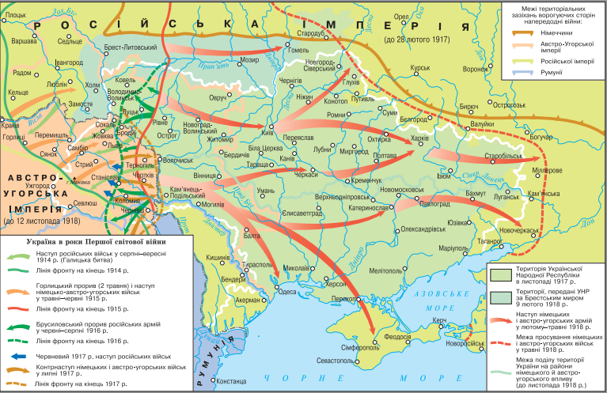

Slide 13
Течії в українському національному русі з початком І світової війни
Українські партії та організації, які підтримали царський уряд
Українські партії та організації, які підтримали кайзерівську Німеччину
Українські партії та організації, які відстоювали український шлях розвитку країни

Slide 14
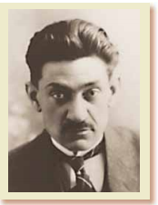
Союз визволення України
4 серпня 1914 р. з ініціативи А. Жука у Львові відбулася нарада емігрантів з Наддніпрянської України, в якій узяли участь Д. Донцов, О. Назарук та інші. Наслідком цієї зустрічі було створення Союзу визволення України (СВУ), який мав уособлювати безпартійну політичну репрезентацію Центральної та Східної України.
Головою СВУ було обрано Д. Донцова.
Дмитро Донцов

Slide 15
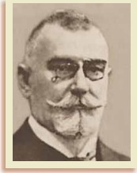
Головна українська рада
У перших числах серпня 1914 р. представники Української національно-демократичної, Радикальної й Соціал-демократичної партій створили у Львові Головну українську раду (ГУР), що мала перебрати на себе функції єдиного представницького органу
краю.
Очолив ГУР К. Левицький
Кость Левицький

Slide 16
Програмові засади СВУ та ГУР
СВУ:
Утворення самостійної Української держави;
Утвердження демократичного устрою, надання рівних прав і свобод представникам усіх національностей;
Співпраця з урядами Німеччини та Австро - Угорщини
ГУР:
Виступали за утворення незалежної Української держави.
Посідали антиросійську позицію;
Підтримка австрійського уряду у війні;
Активна участь у формуванні військових підрозділів УСС;

Slide 17
Українські січові стрільці
Головна Українська Рада почала переговори з габсбурзьким урядом щодо створення національ ного збройного формування з українців.
У середині серпня Відень ухвалив відповідне рішення. Спочатку йшлося про український легіон.
До легіону Українських січових стрільців (УСС) увійшли 10 сотень по 250 вояків. З них 2 сотні як резерв дислокулися в Закарпатті під командою Г. Коссака.

Slide 18
Закріплення
Чому політична еліта українства мала різні погляди на місце України в подіях Першої світової війни?
«Війна докорінно змінила національно-політичну ситуацію для українців, які опинилися між двома ворогуючими країнами. Тепер змагання за українську державність переходило із загальнотеоретичної у конкретно-політичну площину». Як ви розумієте вислів «змагання за українську державність переходило із загальнотеоретичної в конкретно-політичну площину»? Оцініть сутність змін, що відбулися в національно-визвольному русі з початком Першої світової війни.

